Slide 1
택배로봇 B-409
그래픽스 기말 프로젝트
B577027 이재형

Slide 2
목차
개요
화면 예시
특징
제작 계획

Slide 3

개요
던전 크롤링 점프 게임
ODE 엔진 활용
응용 확장성

Slide 4



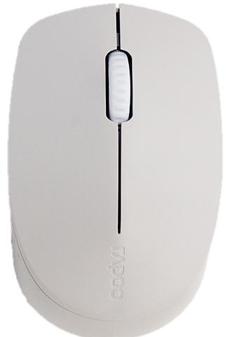







조작
카메라 컨트롤
캐릭터 컨트롤
택배 던지기

Slide 5
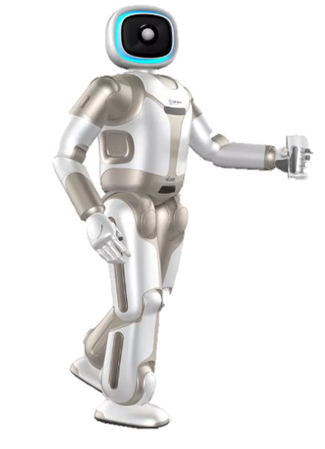

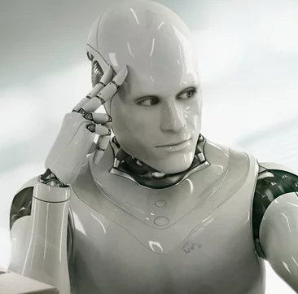
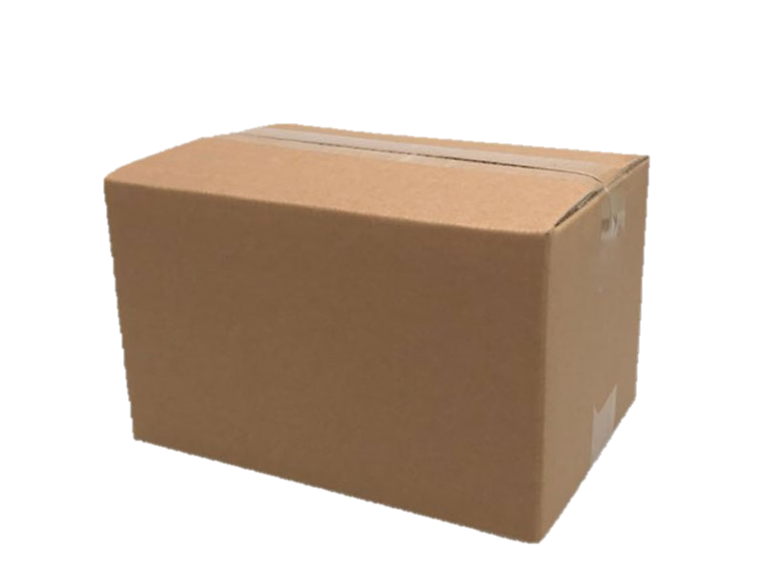
화면 예시

Slide 6
특징

Slide 7
특징
랜덤 생성
여러가지 장애물
미니맵, 라이팅, 파티클
엔딩

Slide 8
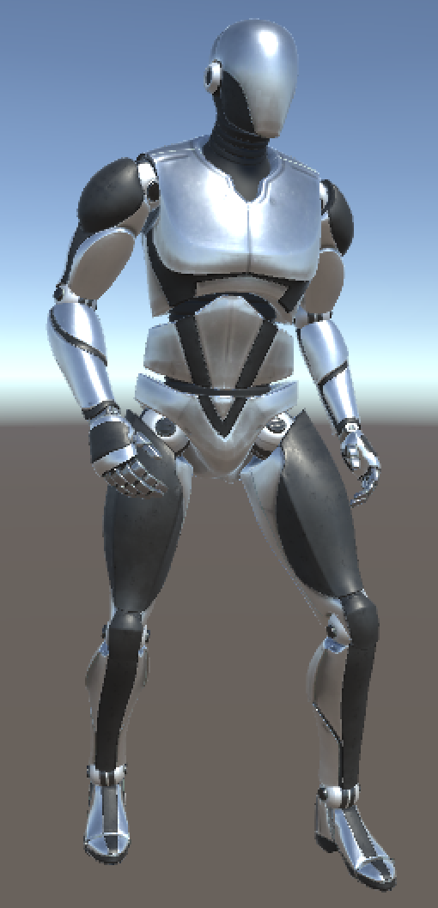
리소스

